Slide 1
Tourismusgesinnung
View in Power BI
Last data refresh:
11/10/2023 2:22:03 AM UTC
Downloaded at:
11/10/2023 10:54:21 AM UTC

Slide 2
0
Notes:
card
No alt text provided
image
No alt text provided
Geschlecht:
No alt text provided
slicer
No alt text provided
In welcher Fraktion/Gemeinde wohnen Sie derzeit?
No alt text provided
slicer
No alt text provided
textbox
No alt text provided
shape
No alt text provided
slicer
No alt text provided
Altersgruppe:
No alt text provided

Slide 3
00
Notes:
card
No alt text provided
image
No alt text provided
Welche Sprache sprechen Sie vorwiegend in Ihrem Haushalt?
No alt text provided
Wo sind Sie geboren?
No alt text provided
slicer
No alt text provided
slicer
No alt text provided
textbox
No alt text provided
shape
No alt text provided
slicer
No alt text provided
Seit wie vielen Jahren leben Sie schon in..?
No alt text provided

Slide 4
000
Notes:
card
No alt text provided
image
No alt text provided
slicer
No alt text provided
Ausbildung:
No alt text provided
Arbeiten Sie derzeit oder haben Sie in der Vergangenheit im Tourismussektor (Beherbergungsbetriebe, Gastronomie, Aufstiegsanlagen, Personenbeförderung, touristische Dienstleister inkl. Museen und Sportanlagen) gearbeitet?
No alt text provided
slicer
No alt text provided
textbox
No alt text provided
shape
No alt text provided
slicer
No alt text provided

Slide 5
0000
Notes:
card
No alt text provided
image
No alt text provided
slicer
No alt text provided
Wie oft unternehmen Sie im Laufe eines Jahres normalerweise touristische Reisen?
No alt text provided
Wie hoch ist das Haushaltsnettoeinkommen im Monat?
No alt text provided
slicer
No alt text provided
textbox
No alt text provided
shape
No alt text provided
slicer
No alt text provided
Aus wie vielen Personen (einschließlich Ihnen) besteht Ihr Haushalt?
No alt text provided

Slide 6
1
Notes:
card
No alt text provided
image
No alt text provided
Wie stark identifizieren Sie sich mit der lokalen Gemeinschaft Ihrer Wohnsitzgemeinde?
No alt text provided
slicer
No alt text provided
textbox
No alt text provided
shape
No alt text provided
slicer
No alt text provided
Welchen Einfluss hat Ihrer Meinung nach der Tourismus auf die Lebensqualität in Ihrer Wohnsitzgemeinde?
No alt text provided
slicer
No alt text provided
Wie beurteilen Sie die Rolle des Tourismus für die zukünftige Entwicklung des Gebietes?
No alt text provided
Welchen Einfluss hat Ihrer Meinung nach der Tourismus auf die Lebensqualität in Ihrer Wohnsitzgemeinde?
No alt text provided

Slide 7
2
Notes:
card
No alt text provided
image
No alt text provided
Wie schätzen Sie insgesamt die Leistbarkeit der Haus- und Wohnungspreise (Kauf) in Ihrer Wohnsitzgemeinde ein?
No alt text provided
slicer
No alt text provided
textbox
No alt text provided
shape
No alt text provided
slicer
No alt text provided
Welchen Einfluss hat Ihrer Meinung nach der Tourismus auf die Lebensqualität in Ihrer Wohnsitzgemeinde?
No alt text provided
Wie schätzen Sie insgesamt die Leistbarkeit der Mietpreise für Wohnungen und Häuser in Ihrer Wohnsitzgemeinde ein?
No alt text provided
Welchen Einfluss hat Ihrer Meinung nach der Tourismus auf die Lebensqualität in Ihrer Wohnsitzgemeinde?
No alt text provided
slicer
No alt text provided

Slide 8
3
Notes:
card
No alt text provided
image
No alt text provided
Wenn Sie an die verschiedenen Ortsteile in Ihrer Wohnsitzgemeinde denken, ...
No alt text provided
slicer
No alt text provided
slicer
No alt text provided
textbox
No alt text provided
shape
No alt text provided
slicer
No alt text provided

Slide 9
4
Notes:
card
No alt text provided
image
No alt text provided
Wie schätzen Sie die Verkehrsbelastung in Ihrer Wohnsitzgemeinde ein?
No alt text provided
slicer
No alt text provided
textbox
No alt text provided
shape
No alt text provided
slicer
No alt text provided
Welchen Einfluss hat Ihrer Meinung nach der Tourismus auf die Lebensqualität in Ihrer Wohnsitzgemeinde?
No alt text provided
slicer
No alt text provided

Slide 10
5
Notes:
card
No alt text provided
image
No alt text provided
Welchen Einfluss hat Ihrer Meinung nach der Tourismus auf die Lebensqualität in Ihrer Wohnsitzgemeinde?
No alt text provided
slicer
No alt text provided
textbox
No alt text provided
shape
No alt text provided
slicer
No alt text provided
Welchen Einfluss hat Ihrer Meinung nach der Tourismus auf die Lebensqualität in Ihrer Wohnsitzgemeinde?
No alt text provided
slicer
No alt text provided

Slide 11
6
Notes:
card
No alt text provided
image
No alt text provided
Empfinden Sie, dass Natur und Landschaft in Ihrer Wohnsitzgemeinde beeinträchtigt sind (z.B. durch Bauten, Infrastrukturen, usw.)?
No alt text provided
slicer
No alt text provided
textbox
No alt text provided
shape
No alt text provided
slicer
No alt text provided
Welchen Einfluss hat Ihrer Meinung nach der Tourismus auf die Lebensqualität in Ihrer Wohnsitzgemeinde?
No alt text provided
slicer
No alt text provided
Wenn Sie an die angebotenen Aktivitäten und die anwesenden Menschen in Ihrer Umgebung denken: Wie lebendig würden Sie Ihren Lebensraum einschätzen?
No alt text provided
Welchen Einfluss hat Ihrer Meinung nach der Tourismus auf die Lebensqualität in Ihrer Wohnsitzgemeinde?
No alt text provided

Slide 12
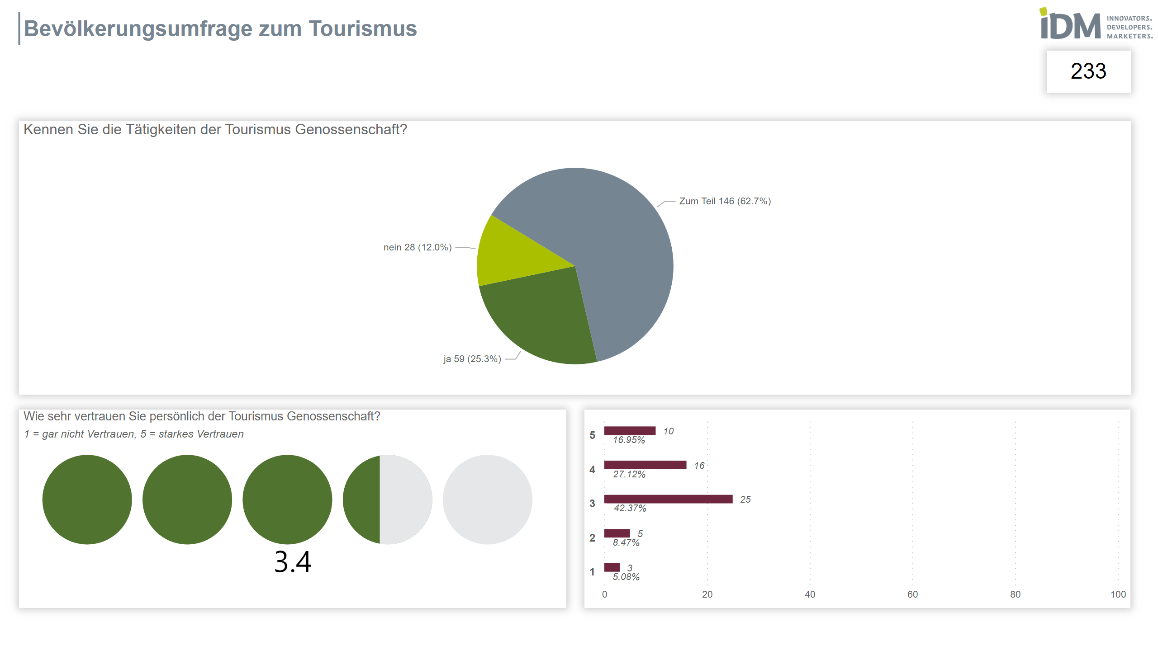
7
Notes:
card
No alt text provided
image
No alt text provided
slicer
No alt text provided
textbox
No alt text provided
shape
No alt text provided
slicer
No alt text provided
slicer
No alt text provided
Wie sehr vertrauen Sie persönlich der Tourismus Genossenschaft?
No alt text provided
Welchen Einfluss hat Ihrer Meinung nach der Tourismus auf die Lebensqualität in Ihrer Wohnsitzgemeinde?
No alt text provided
Kennen Sie die Tätigkeiten der Tourismus Genossenschaft?
No alt text provided

Slide 13
8
Notes:
card
No alt text provided
image
No alt text provided
Inwiefern werden aus Ihrer Sicht folgende Aspekte in der Tourismustätigkeit in der Destination berücksichtigt?
No alt text provided
slicer
No alt text provided
slicer
No alt text provided
textbox
No alt text provided
shape
No alt text provided
slicer
No alt text provided

Slide 14
9
Notes:
card
No alt text provided
image
No alt text provided
Wie oft nehmen Sie im Laufe des Jahres normalerweise folgende Infrastrukturen und/oder Dienstleistungen in Destination in Anspruch?
No alt text provided
slicer
No alt text provided
slicer
No alt text provided
textbox
No alt text provided
shape
No alt text provided
slicer
No alt text provided
textbox
No alt text provided

Slide 15
10
Notes:
card
No alt text provided
image
No alt text provided
Wie schätzen Sie die Qualität des öffentlichen Nahverkehrsnetzes ein?
No alt text provided
slicer
No alt text provided
textbox
No alt text provided
shape
No alt text provided
slicer
No alt text provided
Welchen Einfluss hat Ihrer Meinung nach der Tourismus auf die Lebensqualität in Ihrer Wohnsitzgemeinde?
No alt text provided
Wie schätzen Sie die Anbindung der Peripherie an den urbanen Raum ein?
No alt text provided
Welchen Einfluss hat Ihrer Meinung nach der Tourismus auf die Lebensqualität in Ihrer Wohnsitzgemeinde?
No alt text provided
slicer
No alt text provided

Slide 16
11
Notes:
card
No alt text provided
image
No alt text provided
Eine nachhaltige Entwicklung berücksichtigt die drei Bereiche Natur- und Umweltschutz, Soziales und Wirtschaft. Wie nachhaltig ist Ihrer Ansicht nach der Tourismus in der Destination in den einzelnen Bereichen und im Generellen?
No alt text provided
slicer
No alt text provided
slicer
No alt text provided
textbox
No alt text provided
shape
No alt text provided
slicer
No alt text provided

Slide 17
12
Notes:
card
No alt text provided
image
No alt text provided
Wenn Sie an die Auswirkungen des Tourismus denken, welche der folgenden Aspekte treffen Ihrer Meinung nach zu? Der Tourismus in der Destination...
No alt text provided
slicer
No alt text provided
textbox
No alt text provided
shape
No alt text provided
slicer
No alt text provided
slicer
No alt text provided

Slide 18
13
Notes:
card
No alt text provided
image
No alt text provided
slicer
No alt text provided
slicer
No alt text provided
textbox
No alt text provided
shape
No alt text provided
slicer
No alt text provided
Wenn Sie an die künftigen Herausforderungen des Tourismus in der Destination denken, welche der folgenden Aspekte sollten in Zukunft berücksichtigt werden? Wählen Sie die drei wichtigsten Herausforderungen:
No alt text provided

